Slide 1
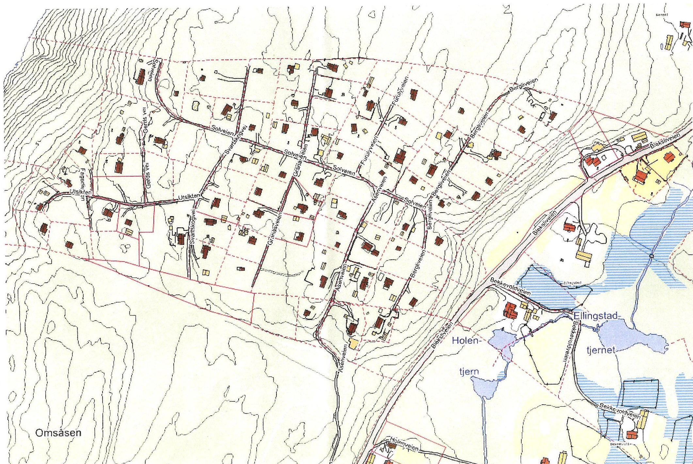
Velkommen til årsmøte i Ellingstadåsen vel og veilag
Veltomta
4. Juni 2023

Slide 2
Dagsorden:
1. Valg av ordstyrer
2. Valg av referent
3. Godkjenning av innkallingen
4. Årsberetning 2022/2023
5. Orienteringer fra styret
6. Regnskap 2022

Slide 3
Dagsorden forts.:
7. Vedtektsendringer. Ett forslag til endring angående revisor.
8. Vel- og Veiavgift. Styret foreslår ingen endringer i vel- og vei-avgiftene som vedtatt på årsmøtet 2021:
Vei, Fastboende: 1600 kr
Vei, Sommerboende/hytter: 600 kr
Vei, Ubebygd tomt: 250 kr
Velkontingent 300 kr
9. Innkomne forslag/eventuelt
10. Budsjett
11. Valg
Valg på styreleder og 3 styremedlemmer (det har stått en plass ubesatt siden fjorårets årsmøte)
Ny revisor kan velges
Ny valgkomite må velges

Slide 4
Dagsorden:
1. Valg av ordstyrer
2. Valg av referent
3. Godkjenning av innkallingen
4. Årsberetning 2022/2023
5. Regnskap 2022

Slide 5
Dagsorden:
1. Valg av ordstyrer
2. Valg av referent
3. Godkjenning av innkallingen
4. Årsberetning 2022/2023
5. Orienteringer fra styret

Slide 6
Årsberetning 2022-2023
Styret har bestått av følgende.
Styreleder. Harald Håvoll
Veiansvarlig: Elise Klouman
Kasserer: Harald Håvoll
Sekretær: Lene Gravlie
Styremedlem: Kristian Heilo
1. Vara: Ann Kristin Selbekk
2. Vara:
Valgkomite: Ann Kristin Selbekk og Kristin Bugge Heilo (Siri Hagen var også valgt inn i valgkomiteen i fjor, men hun gikk dessverre bort før komiteen startet sitt arbeid).
Revisor: Maria Aavitsland

Slide 7
Årsberetning 2022-2023 – orienteringer:
Orienteringer fra styret:
Oppfølging områdeplanen
Vann og avløp
Stien og stranda
Veltomta og velhuset
Veiene
Samarbeid med andre vel
Styrets arbeidsoppgaver videre i 2022 og 2023
Fortsette å følge opp reguleringsplanen overfor kommunen
Fortsette å jobbe med de andre velene om en mulig privat VA-løsning
Vurdere behov for oppussing/oppgradering/flytting av Velhuset – og gjennomføre dette
Fortsatt vurdere utvikling av veltomta som et aktivitetsområde for alle
Fortsatt jobbe med vedlikehold, evt oppgradering, av veiene
Fortsette med nødvendig vedlikehold/utbedring av stien og stranda

Slide 8
Et forslag til utforming av veltomta:

Slide 9
Dagsorden:
1. Valg av ordstyrer
2. Valg av referent
3. Godkjenning av innkallingen
4. Årsberetning 2022/2023
5.Orienteringer fra styret
6. Regnskap 2022

Slide 10
Dagsorden forts.:
7. Vedtektsendringer. Ett forslag til endring angående revisor.
8. Vel- og Veiavgift. Styret foreslår ingen endringer i vel- og vei-avgiftene som vedtatt på årsmøtet 2021:
Vei, Fastboende: 1600 kr
Vei, Sommerboende/hytter: 600 kr
Vei, Ubebygd tomt: 250 kr
Velkontingent 300 kr
9. Innkomne forslag/eventuelt
10. Budsjett
11. Valg
Valg på styreleder og 3 styremedlemmer (det har stått en plass ubesatt siden fjorårets årsmøte)
Ny revisor kan velges
Ny valgkomite må velges

Slide 11
Dagsorden forts.:
7. Vedtektsendringer. Ett forslag til endring angående revisor.
8. Vel- og Veiavgift. Styret foreslår ingen endringer i vel- og vei-avgiftene som vedtatt på årsmøtet 2021:
Vei, Fastboende: 1600 kr
Vei, Sommerboende/hytter: 600 kr
Vei, Ubebygd tomt: 250 kr
Velkontingent 300 kr
9. Innkomne forslag/eventuelt
10. Budsjett
11. Valg
Valg på styreleder og 3 styremedlemmer (det har stått en plass ubesatt siden fjorårets årsmøte)
Ny revisor kan velges
Ny valgkomite må velges

Slide 12
Dagsorden forts.:
7. Vedtektsendringer. Ett forslag til endring angående revisor.
8. Vel- og Veiavgift. Styret foreslår ingen endringer i vel- og vei-avgiftene som vedtatt på årsmøtet 2021:
Vei, Fastboende: 1600 kr
Vei, Sommerboende/hytter: 600 kr
Vei, Ubebygd tomt: 250 kr
Velkontingent 300 kr
9. Innkomne forslag/eventuelt
10. Budsjett
11. Valg
Valg på styreleder og 3 styremedlemmer (det har stått en plass ubesatt siden fjorårets årsmøte)
Ny revisor kan velges
Ny valgkomite må velges

Slide 13
Dagsorden forts.:
7. Vedtektsendringer. Ett forslag til endring angående revisor.
8. Vel- og Veiavgift. Styret foreslår ingen endringer i vel- og vei-avgiftene som vedtatt på årsmøtet 2021:
Vei, Fastboende: 1600 kr
Vei, Sommerboende/hytter: 600 kr
Vei, Ubebygd tomt: 250 kr
Velkontingent 300 kr
9. Innkomne forslag/eventuelt
10. Budsjett
11. Valg
Valg på styreleder og 3 styremedlemmer (det har stått en plass ubesatt siden fjorårets årsmøte)
Ny revisor kan velges
Ny valgkomite må velges

Slide 14
Takk for oppmøtet og bidragene!
Fortsatt god sommer på Ellingstadåsen!

